Slide 1
⚖
Plataforma federal de órdenes
de bloqueo en vivo
Bloquear rápido el streaming pirata, sin romper nada más
Desafío Fútbol · Hackathon Argentina Space 2026 · Salta
Notes:
Presentación: quiénes somos y qué construimos en una frase.

Slide 2
EL PROBLEMA
Cada minuto cuenta, y bloquear de más también cuesta
⏱
Un sitio pirata cambia de servidor en minutos
🏢
Hoy depende de una fiscalía y un juzgado
La orden judicial tiene que llegar durante el partido, no al otro día.
Sin canal estándar: la orden pasa por cámaras (CABASE, CAPPI) porque no hay registro de proveedores.
📡
Los proveedores chicos quedan afuera
⚠
Una IP compartida tira abajo sitios legítimos
No todos pueden bloquear por IP ni reaccionar en tiempo real.
Italia (Piracy Shield) bloqueó servicios legítimos. Sin control de daño colateral no hay legitimidad.
Notes:
Contexto argentino: mayo 2025 primer bloqueo en vivo; Superclásico 2026, 182 dominios; objeciones de CABASE.

Slide 3
LA SOLUCIÓN
El circuito completo, de la detección al vencimiento
1
2
3
4
5
6
Detección
Expediente
Juez de turno
Proveedores
Confirmación
Vencimiento
Feed de streams del partido
Marca de agua, servidor, hashes, riesgo colateral
Aprueba o rechaza con un clic
Cada uno en el tipo que acepta
Seguimiento y reintento
IP vence sola al terminar
Extras incluidos: reclamos con levantamiento firmado y reemplazo preciso · registro público de transparencia · dónde se promocionó el enlace · Mesa del juez para escritorio y celular con avisos.
Python 3.9+ solo biblioteca estándar · 8 módulos · 19 tests · nunca se firma sin un juez humano.
Notes:
Recorrer el diagrama. Remarcar que la plataforma propone y el juez decide.

Slide 4
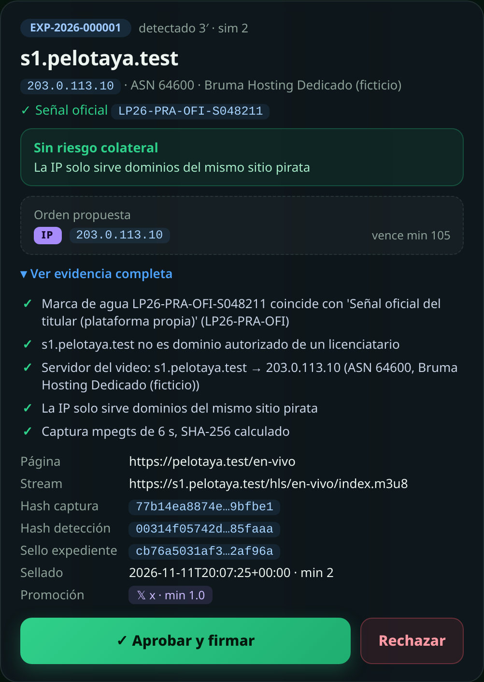
VALIDEZ E INTEGRIDAD DE LA EVIDENCIA
Un expediente que se puede verificar
✓ Señal oficial: la marca de agua coincide con el partido; se descartan el licenciatario en su dominio y el VOD de otro partido.
✓ Servidor del video: host, IP, ASN y organización (no la página del reproductor).
✓ Hashes SHA-256: de los bytes de la captura, de la detección y un sello de todo el expediente.
✓ Sellos de tiempo: minuto de partido y UTC; re-detecciones se suman sin romper el sello.
✓ Verificable por cualquiera: python3 evidencia.py expediente.json → Expediente íntegro: SÍ
Notes:
Mostrar que cambiar un solo campo del expediente rompe el sello.

Slide 5
CONTROL DE DAÑO COLATERAL
¿IP o dominio? La plataforma lo decide con datos
Bloqueo por IP
La IP solo sirve al sitio pirata, incluidos sus espejos (s1 y s1-respaldo.pelotaya.test). Corta también al espejo.
Bloqueo por dominio
La IP sirve otros sitios (11 en la CDN, 4 en el hosting compartido), el ASN es CDN/compartido o no hay datos de DNS pasivo.
Expediente | Plataforma | Recomendación oficial
s1 / s2 / s3.pelotaya.test | IP | IP
live.golazo-libre.test (CDN) | dominio | dominio
tv.verpartido-hd.test (hosting) | dominio | dominio
x9 / x10.tribuna-pirata.test | IP | IP
7 / 7
coincidencias con la recomendación del escenario
0 sitios legítimos afectados · 0 falsos positivos
Notes:
Nunca convertimos un bloqueo de dominio en uno de IP. Reclamos: si igual ocurre, se levanta en todos los proveedores y se reemplaza por dominio.

Slide 6
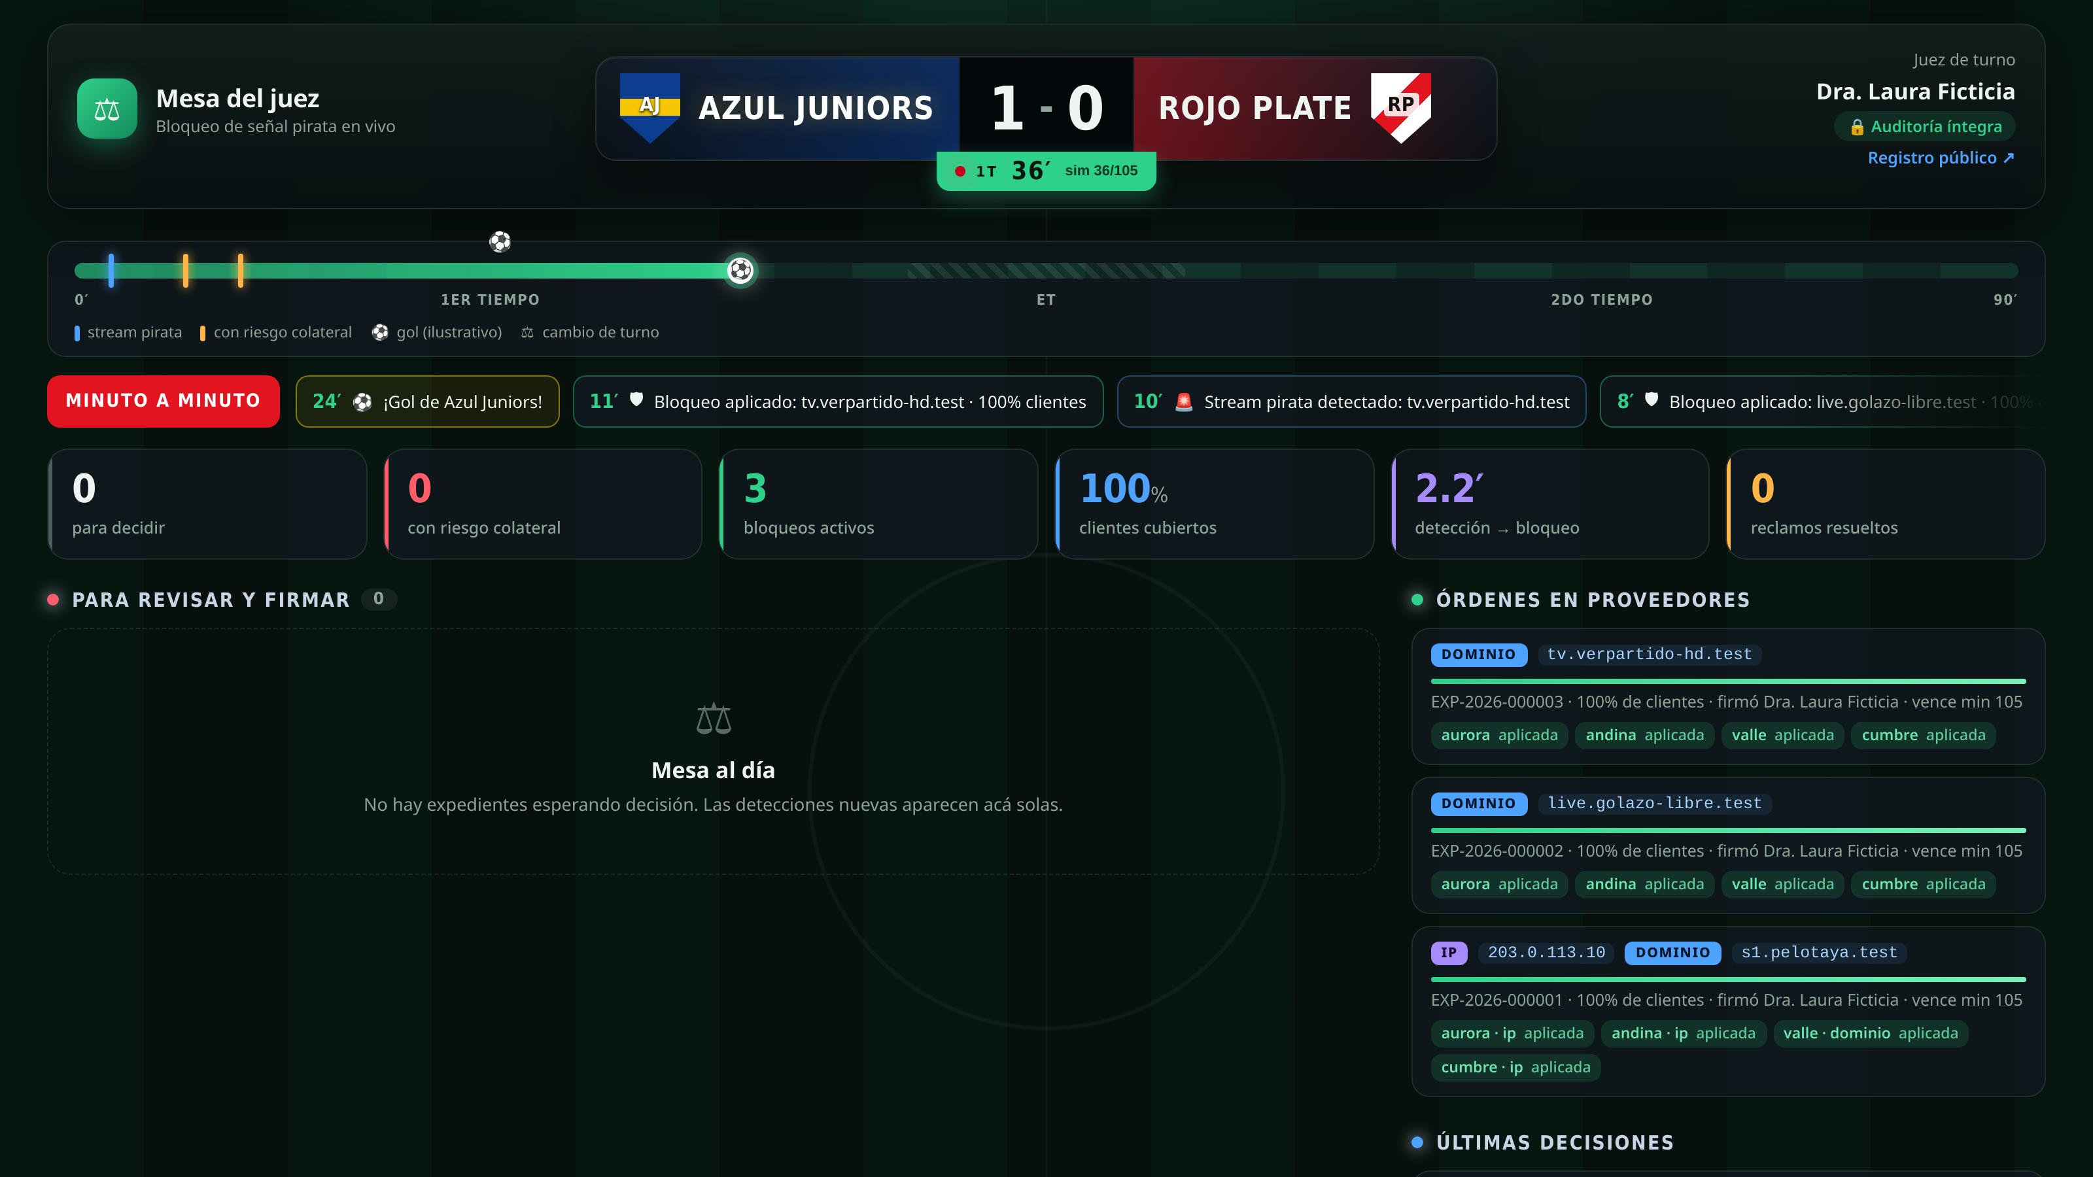
CIRCUITO Y CLARIDAD
El juez siempre decide; la plataforma hace el resto
Mesa del juez en vivo
Primero los expedientes con riesgo colateral. Evidencia completa a un clic.
Firma en el instante
El juez de turno se resuelve al firmar, nunca se cachea: en el cambio de turno del minuto 50, 0 órdenes fuera de turno.
La clave nunca pasa por la web
El servidor del juez solo registra la decisión; el despacho es el único que firma.
Contexto del partido
Marcador (Azul Juniors vs Rojo Plate), línea de tiempo con cada detección y minuto a minuto. Avisos y versión celular.
Notes:
Demo en vivo de la mesa: aprobar un expediente y ver cómo se llenan los chips de los proveedores.

Slide 7
VELOCIDAD Y COBERTURA
Cada proveedor recibe lo que puede aplicar
Aurora
grande · IP y dominio
3,8 M clientes
Andina
mediano · IP y dominio
1,2 M clientes
FibraValle
chico · solo dominio
140 mil clientes
Cumbre
cooperativa · inestable (35 % falla)
60 mil clientes
Adaptación por capacidad: si el expediente pide IP y el proveedor solo bloquea dominios, recibe el dominio del stream. FibraValle pasa de 0 % a 100 % de cobertura sin agregar daño colateral.
Reintentos sin duplicar: la orden fallida queda reemplazada y la nueva hereda el contador (máx. 5). No se reintenta una orden vencida.
Seguimiento completo: recibida → aplicada → vencida, cada transición auditada con su minuto.
Rápido: ciclos de 0,25 s; primer bloqueo confirmado entre 1,6 y 2,1 min después de la detección, con la decisión del juez incluida.
Notes:
La demora restante es la del juez y la de cada proveedor; la plataforma no agrega espera.

Slide 8
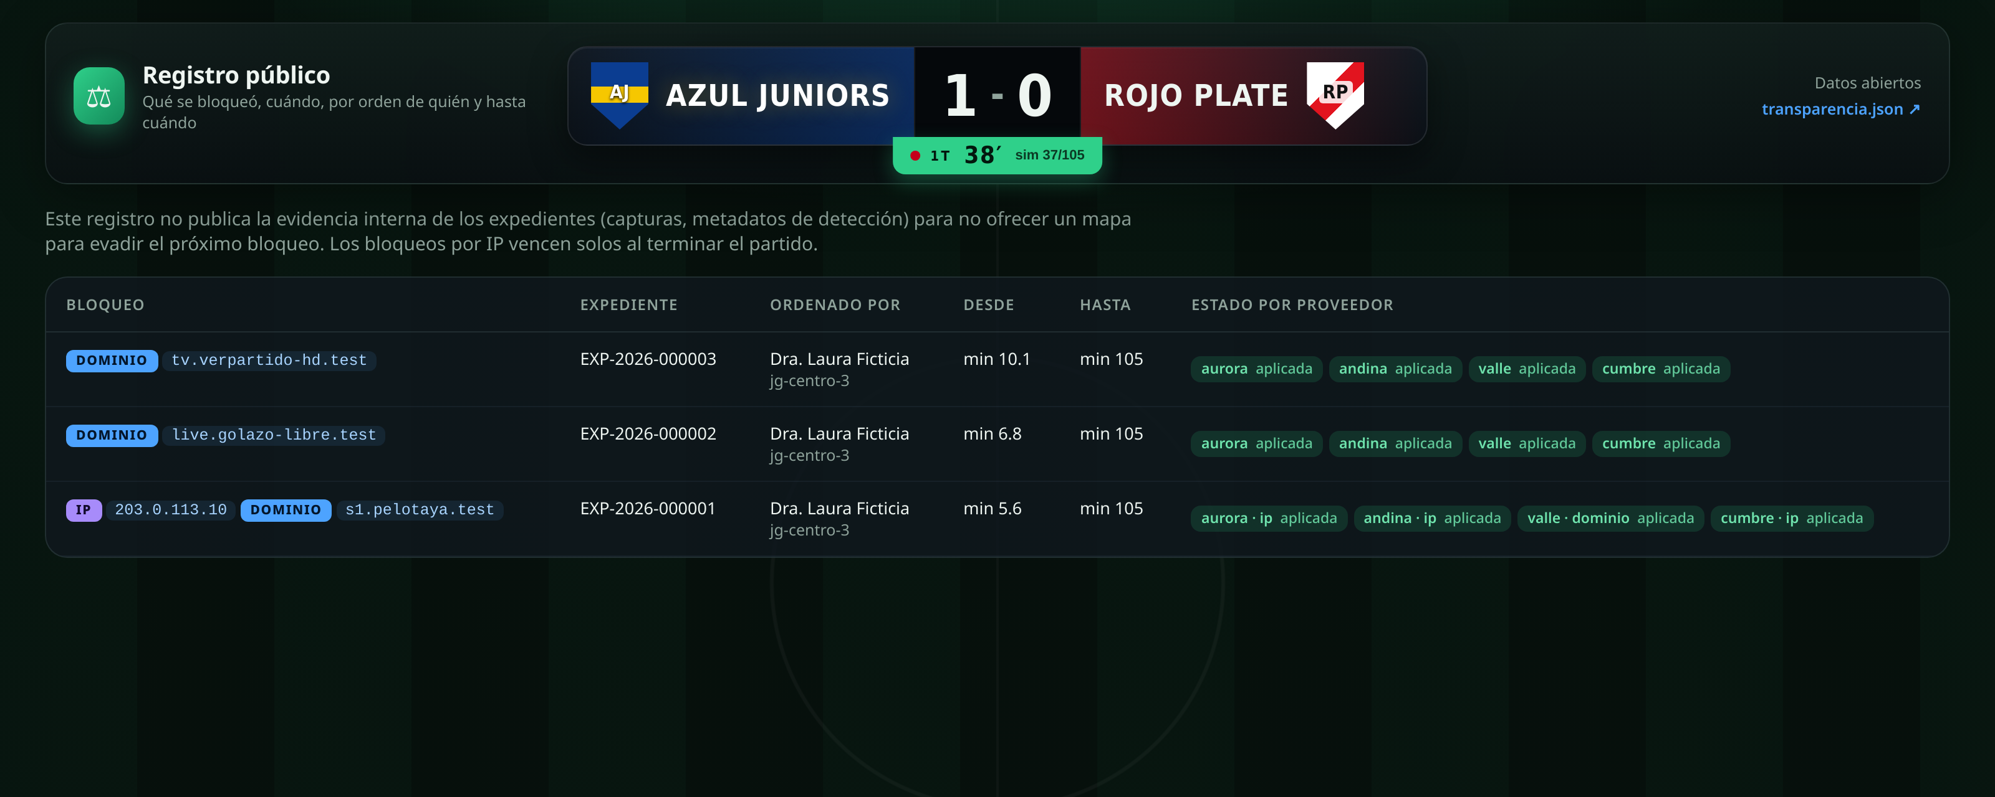
AUDITORÍA Y TRANSPARENCIA
Todo queda registrado, y lo público es público
Auditoría encadenada
Cada entrada incluye el hash de la anterior. Editar o borrar una línea rompe la cadena: python3 auditoria.py → Cadena íntegra: SÍ.
Cada paso
Detección descartada, expediente, decisión del juez, orden firmada, confirmada, fallida, reintentada, vencida, reclamo.
Registro público
Qué se bloqueó, por orden de quién y hasta cuándo. Sin evidencia interna, para no dar un mapa para evadir. También en JSON.
Notes:
Abrir /transparencia en vivo.

Slide 9
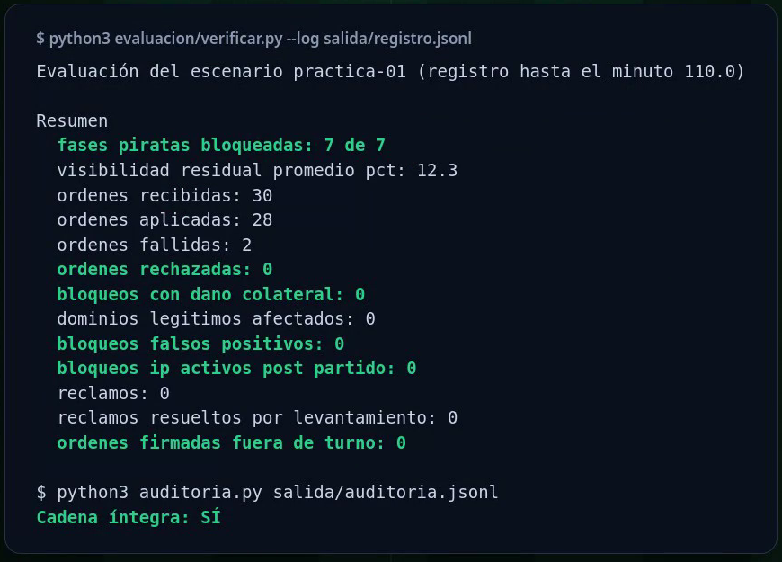
RESULTADOS
verificar.py en el partido de práctica
7/7
100%
0
fases piratas bloqueadas
clientes cubiertos en cada fase
sitios legítimos afectados
0
0
0
falsos positivos
IP activas post partido
órdenes fuera de turno
Notes:
Correr verificar.py en vivo si hay tiempo.

Slide 10
PROPUESTA NORMATIVA
Qué tendría que establecer una ley o resolución
Orden marco judicial
Firmada por juez de turno, vigencia acotada al evento.
Registro de proveedores
Único, con capacidades declaradas y una API estándar.
Plazos
Aplicación en minutos; reclamos resueltos durante el evento.
Daño colateral obligatorio
Verificar IP compartida y preferir el bloqueo más específico.
Reclamos
Cualquier titular reclama; el bloqueo se levanta con firma judicial.
Transparencia y auditoría
Registro público en vivo y trazabilidad criptográfica.
Costos
Fondo a cargo de los titulares para los proveedores chicos.
Notes:
Texto completo en entrega/propuesta_normativa.md.

Slide 11
Bloquear rápido, sin romper nada más.
Un juez de turno puede confiar en aprobar porque la plataforma ya hizo el trabajo
de no equivocarse con terceros.
¿Preguntas?
Notes:
Cierre y preguntas. Ver respuestas preparadas en entrega/guion_pitch.md.

